Slide 1
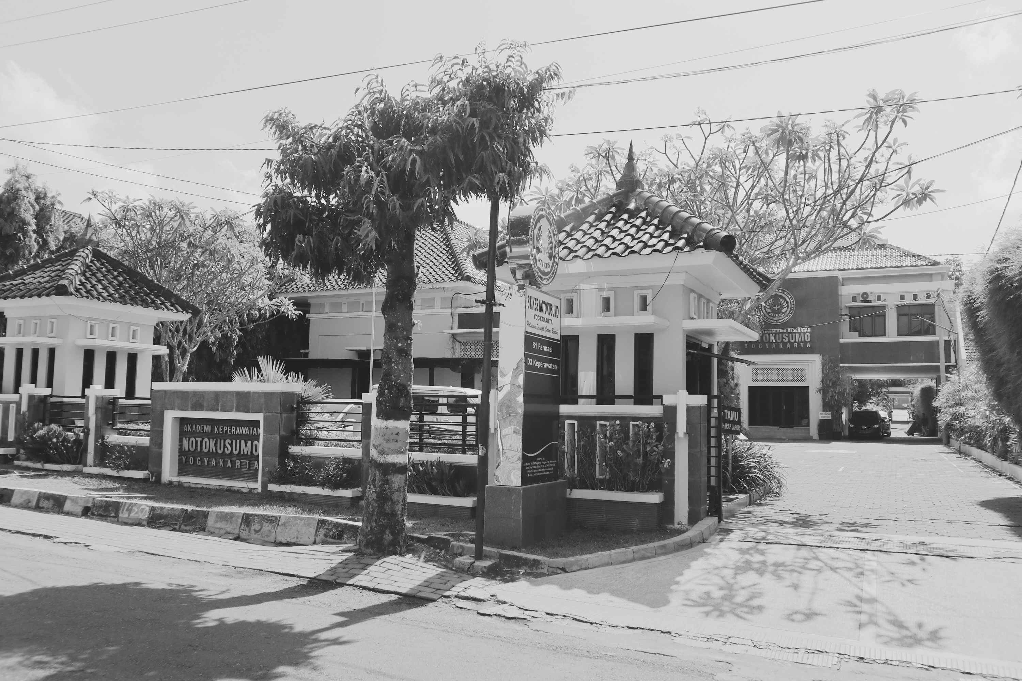












SEKOLAH TINGGI ILMU KESEHATAN
NOTOKUSUMO
PENULISAN TINJAUAN PUSTAKA, KERANGKA TEORI DAN HIPOTESIS SERTA PENULISAN SITASI DAFTAR PUSTAKA
YOGYAKARTA
Septiana Fathonah, S.Kep., Ns., M.Kep
www.stikes-notokusumo.ac.id
Jl. Bener No. 26 Tegalrejo Yogyakarta

Slide 2


PENULISAN TINJAUAN PUSTAKA, KERANGKA TEORI DAN HIPOTESIS SERTA PENULISAN SITASI DAFTAR PUSTAKA
Tinjauan Pustaka
Kerangka Teori
Hipotesis
Daftar Pustaka

Slide 3
SEKOLAH TINGGI ILMU KESEHATAN
NOTOKUSUMO
YOGYAKARTA
TINJAUAN PUSTAKA
www.stikes-notokusumo.ac.id
Jl. Bener No. 26 Tegalrejo Yogyakarta

Slide 4
TINJAUAN PUSTAKA
Tinjauan pustaka (literature review) adalah bagian dari karya ilmiah yang berisi uraian sistematis tentang teori, konsep, hasil penelitian terdahulu, dan temuan ilmiah yang relevan dengan topik penelitian.
Tujuan utamanya adalah:
Menunjukkan pemahaman peneliti terhadap topik yang diteliti.
Mengidentifikasi kesenjangan (gap) penelitian.
Menjadi dasar dan landasan teoritis untuk merumuskan kerangka konsep dan hipotesis penelitian.
Menghindari duplikasi penelitian.

Slide 5
TINJAUAN PUSTAKA
Fungsi Tinjauan Pustaka:
Memberikan gambaran konteks penelitian.
Menunjukkan relevansi teori terhadap masalah yang diteliti.
Menjadi bukti akademik bahwa topik penelitian telah dipelajari secara mendalam.
Menjadi landasan metodologi dan pendekatan penelitian yang tepat.
Menunjukkan posisi penelitian yang sedang dilakukan dibandingkan penelitian sebelumnya.

Slide 6
TINJAUAN PUSTAKA
Ketentuan Penulisan Tinjauan Pustaka
Menggunakan sumber yang relevan dan mutakhir
  Prioritaskan sumber primer (jurnal ilmiah, buku ilmiah, laporan penelitian).
  Gunakan sumber sekunder hanya sebagai pelengkap (artikel populer, laporan media).
  Idealnya 5 tahun terakhir untuk penelitian ilmiah.
Sistematis dan tematik
  Kelompokkan literatur berdasarkan tema, variabel, teori, atau metode.
  Hindari hanya merangkum satu per satu literatur tanpa analisis.
3. Analitis, bukan deskriptif
Tunjukkan hubungan, perbandingan, dan kesenjangan penelitian.
Contoh: “Berbeda dengan penelitian X, penelitian Y menunjukkan bahwa….”
4. Menggunakan gaya sitasi dan daftar pustaka yang konsisten
Gunakan gaya sitasi sesuai pedoman kampus (misalnya Vancouver, APA, Chicago, Harvard).
Semua sumber dalam teks harus tercantum dalam daftar pustaka.
5. Bahasa ilmiah
Gunakan kalimat baku, formal, dan objektif.
Hindari opini pribadi yang tidak berdasar literatur.
6. Gunakan jumlah referensi yang memadai
Skripsi: minimal 15–20 referensi.
Tesis: minimal 30 referensi.
Disertasi: minimal 50 referensi (tergantung pedoman kampus).

Slide 7
Langkah Menyusun Tinjauan Pustaka:
Menentukan kata kunci penelitian.
Melakukan pencarian literatur (database: PubMed, ScienceDirect, Google Scholar, dll).
Menyeleksi literatur yang relevan.
Membaca kritis dan mencatat poin penting.
Menyusun kerangka tulisan (tematik atau kronologis).
Menulis dan menyusun sitasi dengan konsisten.
Menyimpulkan kesenjangan dan arah penelitian.

Slide 8
SEKOLAH TINGGI ILMU KESEHATAN
NOTOKUSUMO
YOGYAKARTA
KERANGKA TEORI
www.stikes-notokusumo.ac.id
Jl. Bener No. 26 Tegalrejo Yogyakarta

Slide 9
KERANGKA TEORI
Kerangka teori (theoretical framework) adalah landasan konseptual yang menjelaskan hubungan antara variabel penelitian berdasarkan teori-teori yang sudah ada dan telah teruji.
Kerangka teori memberikan arah bagi peneliti untuk:
Memahami fenomena yang diteliti,
Menjelaskan alasan pemilihan variabel,
Menyusun hipotesis (jika kuantitatif), dan
Menjadi dasar interpretasi hasil penelitian.

Slide 10
KERANGKA TEORI
Ketentuan Penulisan Kerangka Teori:
Relevansi teori
  Teori harus sesuai dengan fokus penelitian dan variabel yang diteliti.
  Jangan sekadar menyebut teori populer jika tidak relevan.
Mengacu pada sumber primer
  Ambil dari buku teori atau jurnal ilmiah asli.
  Hindari hanya dari ringkasan sekunder.
Uraian logis dan sistematis
  Mulai dari teori umum → teori khusus → hubungan dengan variabel penelitian.
Hubungkan dengan variabel penelitian
  Jelaskan bagaimana teori digunakan untuk mendasari hubungan antarvariabel dalam penelitian.
Gaya penulisan ilmiah
  Gunakan bahasa formal, jelas, dan ringkas.
  Cantumkan sumber kutipan sesuai pedoman sitasi.

Slide 11
KERANGKA TEORI
Langkah Menyusun Kerangka Teori:
Identifikasi variabel penelitian
  Variabel bebas, terikat, moderasi, atau intervening.
Pilih teori yang sesuai
  Teori yang telah digunakan secara luas dan relevan dengan topik penelitian.
Pelajari teori secara mendalam
  Pahami konsep utama, asumsi dasar, dan mekanisme kerja teori tersebut.
Analisis kesesuaian teori dengan penelitian
  Sesuaikan konteks teori dengan fenomena dan subjek penelitian.
Rancang hubungan antarvariabel
  Buat alur logika hubungan berdasarkan teori.
Tulis narasi kerangka teori
  Jelaskan teori, hubungkan dengan variabel, dan tutup dengan model konseptual (bila ada).

Slide 12
KERANGKA TEORI
Contoh Topik:
“Hubungan antara dukungan sosial dengan tingkat kecemasan pasien kritis di ICU.”
Variabel bebas: Dukungan sosial
Variabel terikat: Tingkat kecemasan pasien
Teori yang digunakan:
Social Support Theory menjelaskan bahwa dukungan sosial dari keluarga, teman, dan tenaga kesehatan dapat membantu individu mengatasi stres dan kecemasan.
Stress and Coping Theory oleh Richard Lazarus menyatakan bahwa dukungan sosial adalah salah satu strategi koping penting dalam menghadapi stresor.

Slide 13
SEKOLAH TINGGI ILMU KESEHATAN
NOTOKUSUMO
YOGYAKARTA
HIPOTESIS
www.stikes-notokusumo.ac.id
Jl. Bener No. 26 Tegalrejo Yogyakarta

Slide 14
HIPOTESIS
Hipotesis adalah jawaban sementara terhadap rumusan masalah penelitian yang kebenarannya masih perlu dibuktikan melalui pengumpulan dan analisis data.
Dengan kata lain, hipotesis merupakan pernyataan dugaan tentang hubungan antara dua variabel atau lebih berdasarkan teori dan hasil penelitian sebelumnya.
📌 Contoh:
“Ada hubungan antara dukungan sosial dengan tingkat kecemasan pasien kritis di ICU.”

Slide 15
HIPOTESIS
Ciri-Ciri Hipotesis yang baik:
✅ Spesifik dan jelas
✅ Dapat diuji secara empiris (bisa dikumpulkan datanya)
✅ Mengandung hubungan antarvariabel
✅ Didasarkan pada teori dan fakta ilmiah
✅ Relevan dengan masalah penelitian
✅ Dirumuskan dalam bentuk pernyataan, bukan pertanyaan

Slide 16
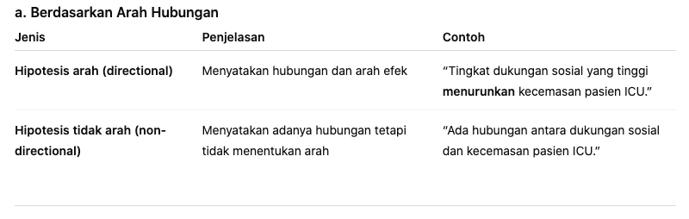
HIPOTESIS

Slide 17
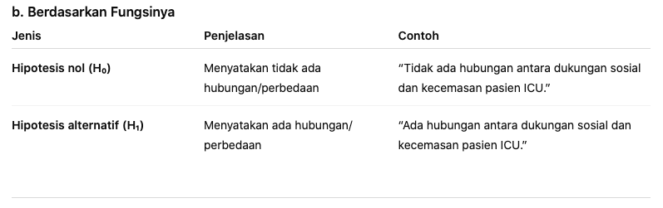
HIPOTESIS

Slide 18
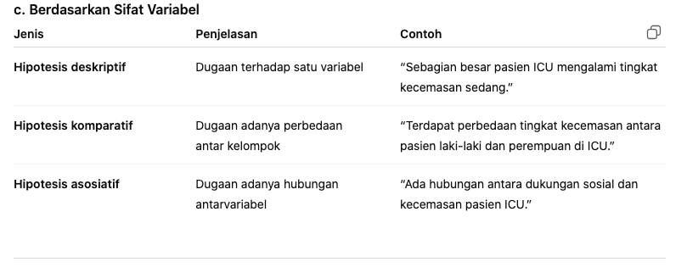
HIPOTESIS

Slide 19
HIPOTESIS
Langkah-Langkah Merumuskan Hipotesis:
Identifikasi masalah dan variabel penelitian.
Pelajari teori dan hasil penelitian terdahulu.
Rumusan hubungan logis antarvariabel.
Pilih bentuk hipotesis yang sesuai.
Tulis hipotesis dengan kalimat jelas dan spesifik.

Slide 20
HIPOTESIS
Ketentuan Penulisan Hipotesis:
Ditulis dalam bentuk pernyataan, bukan pertanyaan.
Gunakan bahasa ilmiah, jelas, dan logis.
Setiap hipotesis harus dapat diuji secara empiris.
Dasarkan pada teori dan hasil penelitian terdahulu.
Letakkan hipotesis setelah kerangka teori dan kerangka konsep dalam proposal penelitian.

Slide 21
SEKOLAH TINGGI ILMU KESEHATAN
NOTOKUSUMO
YOGYAKARTA
DAFTAR PUSTAKA
www.stikes-notokusumo.ac.id
Jl. Bener No. 26 Tegalrejo Yogyakarta

Slide 22
DAFTAR PUSTAKA
Daftar pustaka adalah daftar berisi semua sumber rujukan atau referensi yang digunakan dalam penulisan karya ilmiah (makalah, laporan penelitian, skripsi, tesis, disertasi, artikel jurnal, dan lainnya).
Fungsi Daftar Pustaka
Menunjukkan integritas akademik penulis.
Memperkuat argumen dalam tulisan.
Menjadi sarana verifikasi keaslian sumber.
Memperluas cakrawala pembaca.

Slide 23
DAFTAR PUSTAKA
Komponen Daftar Pustaka
Umumnya terdiri dari:
Nama penulis
Tahun terbit
Judul buku/artikel
Kota terbit
Nama penerbit / nama jurnal / URL (untuk sumber online)

Slide 24
DAFTAR PUSTAKA
Gaya Penulisan Daftar Pustaka
Terdapat beberapa gaya penulisan referensi yang umum digunakan dalam dunia akademik, di antaranya:
Gaya APA (American Psychological Association) — sering digunakan di bidang kesehatan & keperawatan
Gaya Vancouver — banyak digunakan dalam jurnal kesehatan internasional
Gaya Chicago / MLA / Harvard — sering digunakan dalam bidang sosial dan humaniora.

Slide 25







THANK YOU

